Slide 1
Домик петра I. Троицкая площадь. Петропавловский собор
Презентация учителя истории школы №315
Помельниковой Анастасии Александровны

Slide 3
Июнь 1703 г. – в крепости Санкт-Петербурх заложена церковь апостолов Петра и Павла
1712-1733 гг. – строительство церкви. Архитектор – Доменико Трезини
Работа началась с возведения гигантской колокольни.

Slide 4
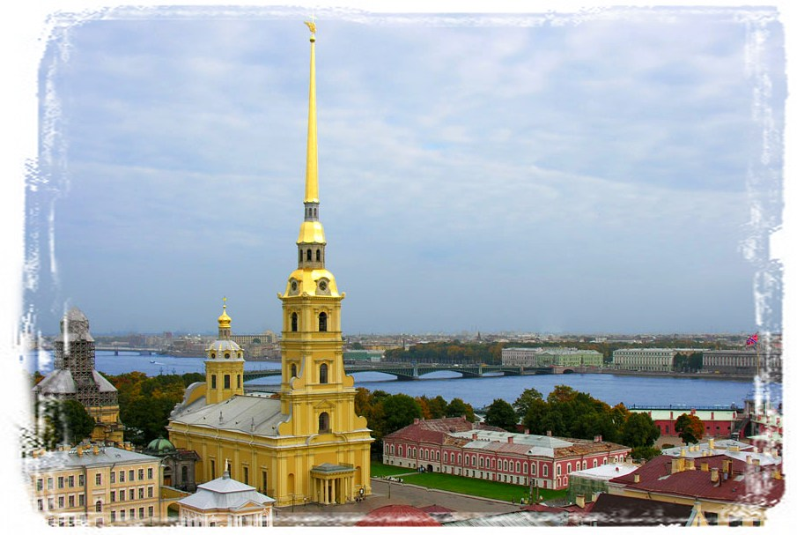

Slide 5
Колокольня состоит из нескольких ярусов – этажей, украшенных волютами – завитками. Её завершает высокий шпиль, на вершине которого прикреплен круглый шар («яблоко»), крест и флюгер в виде летящего ангела. На башне укреплены часы-куранты, привезенные из Голландии. Высота колокольни 122 м.
Здание собора строилось в форме вытянутого прямоугольника, а не в виде креста, как обычные православные храмы.

Slide 7
Внутреннее помещение собора разделено на три части – нефы – массивными прямоугольными столбами – пилонами, поддерживающими крестовые своды. Сами своды украшены лепкой и росписью.

Slide 11
Домик Петра I

Slide 14
Троицкая площадь

Slide 16
Это будет на самостоятельной работе:
Дата основания СПб – 27 мая 1703 г.
Основан во время Северной войны со Швецией
Остров, на котором была заложена крепость Санкт-Петербурх, - Заячий
Крепость была названа в честь Св.Петра
Доменико Трезини перестраивал крепость в камне

Slide 17
Бастионы – укрепления пятиугольной формы. Находились по углам крепости. Головкин, Меньшиков, Нарышкин, Трубецкой, Зотов, Государев бастионы.
Куртина – прямая стена, соединяющая бастионы.
Равелин – вспомогательное укрепление треугольной формы, состоящее из двух стен. Алексеевский и Иоанновский.

Slide 18
Кронверк – дополнительное укрепление, по форме напоминающее корону.
Каземат – помещения, в которых размещались солдаты или хранились боеприпасы.
+ новые определения, которые мы узнали на этом уроке: волюта, пилон, штандарт, флагшток

Slide 19
Домик Петра I напоминал голландские дома
В 1731 г. построили первую защитную галерею для домика Петра I
Первой площадью города была Троицкая площадь
Петропавловский собор назван в честь Св.Петра и Св.Павла
Д.Трезини – архитектор Петропавловского собора
В 1858 г. деревянные конструкции шпиля колокольни Петропавловского собора заменили на стальные

